Slide 1

Phát triển thẩm mỹ
Dạy hát : Mẹ ơi con yêu mẹ nhiều
Nghe hát : Mẹ yêu
TC : Nhìn hình đoán tên bài hát

Slide 2


Dạy hát : Mẹ ơi con yêu mẹ nhiều

Slide 3

Nghe hát : Mẹ yêu

Slide 4

TC : Nhìn hình đoán tên bài hát

Slide 5
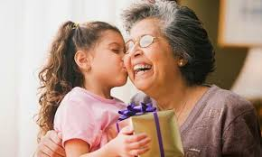
Đây là bài hát gì ?

Slide 6
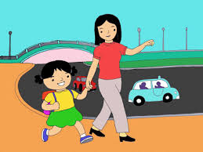

Slide 7
